Slide 1
Rytmus zdravia
O!Mega-3 TG

Slide 2
O!Mega-3 TG

Slide 3
Omega-3 je súhrnný názov pre skupinu polynenasýtených mastných kyselín (PUFA).
Čo o nich vieme?
01
02
03
Do tela sa dostávajú hlavne
s jedlom - kľúčové zdroje:
Ovplyvniť stav a koordináciu práce
orgánov a systémov:
Sú najcennejšími spomedzi
mastných kyselín, najmä:
kyselina eikozapentaénová (EPA)
kyselina dokosahexaénová (DHA)
olej z morských rýb
niektoré rastlinné oleje
jahňacie a hovädzie mäso
kardiovaskulárny
imunitný
nervový
pohybového aparátu
koža
O!Mega-3 TG
Notes:
Viac o mastných kyselinách
Mastné kyseliny sú organické lineárne uhľovodíkové molekuly, ktoré sú v organizmoch prítomné vo forme komplexných zlúčenín.
Mastné kyseliny majú rôzny počet atómov vodíka, čo ovplyvňuje ich tvar. V závislosti od toho sa mastné kyseliny delia do dvoch veľkých skupín:
1. nasýtené mastné kyseliny (majú priamy tvar molekuly, pretože obsahujú maximálny možný počet atómov vodíka),
2. nenasýtené mastné kyseliny (majú zakrivenú molekulu s prerušením v mieste, kde nie je dostatok atómov vodíka).
Ak existuje viac ako jeden takýto zlom vo forme molekuly, potom sa kyseliny budú nazývať polynenasýtené.
Ak tento zlom začína od tretieho atómu uhlíka od konca, potom máme Omega-3 polynenasýtené mastné kyseliny (PUFA), ak od šiesteho - Omega-6 polynenasýtené mastné kyseliny (PUFA).
Nasýtené mastné kyseliny sa nachádzajú v:
mliečne výrobky (mlieko, syr, maslo, smotana, zmrzlina),
tučné mäso a mäsové výrobky (masť, slanina, klobásy),
tropické oleje (kokosový, palmový, kakaové maslo),
cukrárske výrobky (sladkosti, sušienky, pečivo, koláče).
Nasýtené mastné kyseliny telo potrebuje v obmedzenom množstve. Ale biologická úloha nenasýtených mastných kyselín je oveľa rozmanitejšia a ich potreba vyššia.
Nenasýtené mastné kyseliny sa považujú za prospešné, pretože môžu pomôcť kontrolovať hladinu cholesterolu v krvi, znížiť zápal, stabilizovať srdcovú frekvenciu a zohrávajú množstvo ďalších prospešných úloh. To platí najmä pre Omega-3 a Omega-6 PUFA.
Ľudské telo prakticky nie je schopné samostatne produkovať Omega-3 a Omega-6 PUFA, preto ich musí získavať z potravy. Priaznivé vlastnosti týchto mastných kyselín sa však prejavia pod podmienkou ich správneho pomeru (rovnováhy) v strave.
Moderná populácia má skôr mäsovú stravu ako rybiu, takže často vzniká nerovnováha. Živočíšny tuk sa v tele oveľa horšie vstrebáva a podmienky na chov hospodárskych zvierat väčšinou nie sú najpriaznivejšie – to vedie k ukladaniu tuku u zvierat, ktoré sa potom dostávajú na ľudský stôl.
Omega-6 PUFA sú prekurzory molekúl, ktoré spúšťajú zápal, zvyšujú krvný tlak a zvyšujú krvné zrazeniny. To, čo sa tvorí z Omega-3 PUFA, je protiváhou týchto molekúl – to znamená, že spôsobujú zníženie zápalu, krvného tlaku a krvných zrazenín. Možno ich prirovnať k plynu a brzdám: pre telo je veľmi dôležité, aby malo prístup k Omega-3 aj Omega-6, aby včas „zatiahlo za šnúrku“ a vyvolalo požadovanú reakciu.

Slide 4
EPA a DHA Omega-3 podporujú:
[1,2]
optimálny krvný tlakoptimálny krvný tlak
[3]
normálne fungovanie orgánov zraku
[4]
intelektuálny rozvoj
[4]
citová vyrovnanosť
[5]
silná imunita
[6]
zdravie pokožky
O!Mega-3 TG
Notes:
Štúdie podporujúce vlastnosti EPA a DHA omega-3: 1-2 https://pubmed.ncbi.nlm.nih.gov/29993265/; https://pubmed.ncbi.nlm.nih.gov/30735073/
3 https://www.ncbi.nlm.nih.gov/pmc/articles/PMC6024720/
4 https://www.sciencedirect.com/science/article/abs/pii/S0091305715000593
5 https://www.frontiersin.org/articles/10.3389/fvets.2020.569939/full
6 https://pubmed.ncbi.nlm.nih.gov/24211275

Slide 5
Vo väčšine častí sveta ľudia nekonzumujú
dostatok EPA a DHA
[7]
Ich nedostatok môže viesť k:
problémom so srdcom a krvnými cievami
zhoršenému zraku a suchým očiam
zhoršenej pamäť a koncentrácie
oslabenej imunite a zníženej vitalite
suchej pokožke
O!Mega-3 TG
prečítajte si štúdiu
Notes:
Poznámka k výskumom
V roku 2016 bol po prvýkrát publikovaný komplexný prehľad, ktorý naznačuje, že dospelí vo väčšine regiónov sveta majú „nízke“ alebo „veľmi nízke“ hladiny omega-3 PUFA – najmä kyseliny eikozapentaénovej (EPA) a kyseliny dokosahexaénovej (DHA).
Na základe analýzy 298 štúdií bola vytvorená mapa zobrazujúca hladiny EPA a DHA v krvnom obehu zdravých dospelých ľudí na celom svete.
Regióny s vysokými hladinami EPA a DHA sa našli najmä v krajinách blízko Japonského mora (Japonsko, Južná Kórea a Prímorský kraj Ruska) a Škandinávie (Dánsko, Nórsko a Grónsko).
Stredné hladiny EPA a DHA boli pozorované v severnej Kanade, Čile, Islande, Fínsku, Švédsku, Tunisku, Hongkongu, Mongolsku a Francúzskej Polynézii.
Nízke hladiny EPA a DHA boli nájdené v:
Európa (Belgicko, Česká republika, Francúzsko, Nemecko, Škótsko, Španielsko, Holandsko),
krajiny Blízkeho východu (Izrael),
Ázia (Čína, Rusko a Singapur),
Oceánia (Austrália a Nový Zéland),
Afrika (Južná Afrika a Tanzánia).
Veľmi nízke hladiny EPA a DHA boli nájdené v krvi obyvateľov:
Severná Amerika (Kanada a USA),
Stredná a Južná Amerika (Guatemala a Brazília),
Európa (Írsko, Veľká Británia, Taliansko, Grécko, Srbsko a Turecko),
Blízky východ (Irán a Bahrajn),
Juhovýchodná Ázia (India)
Afrika (Keňa).

Slide 6
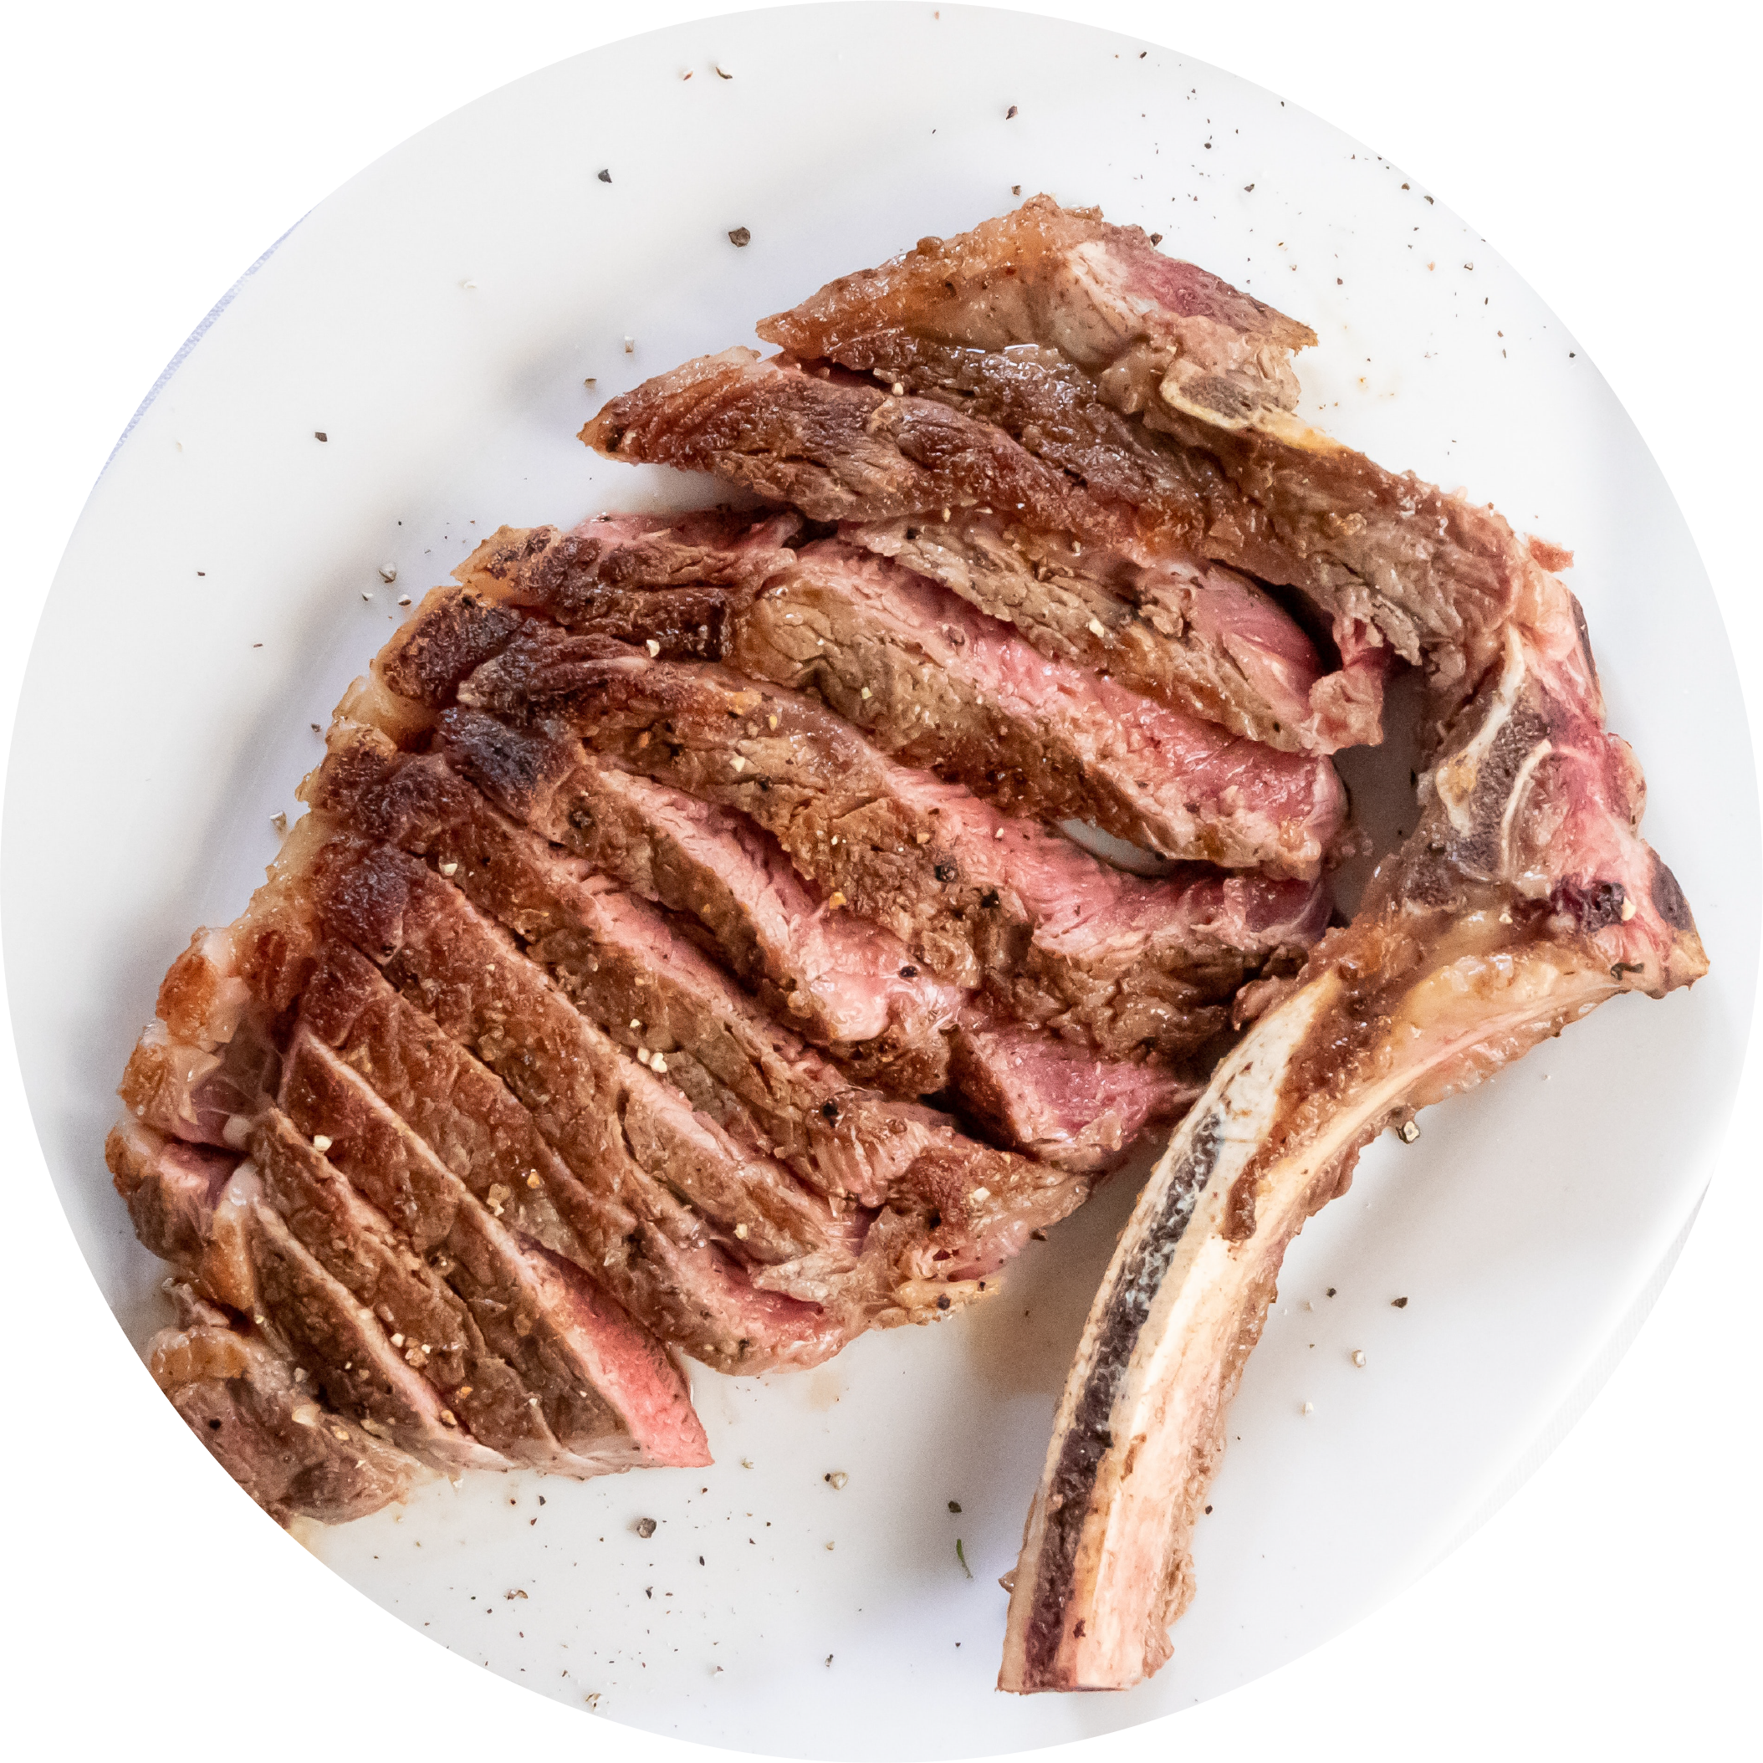
Moderná západná strava ≠ Zdroj EPA a DHA
Prebytočné pevné
živočíšne tuky
Nadbytok zlých trans-tukov
Rafinované produkty
Cukor
O!Mega-3 TG

Slide 7
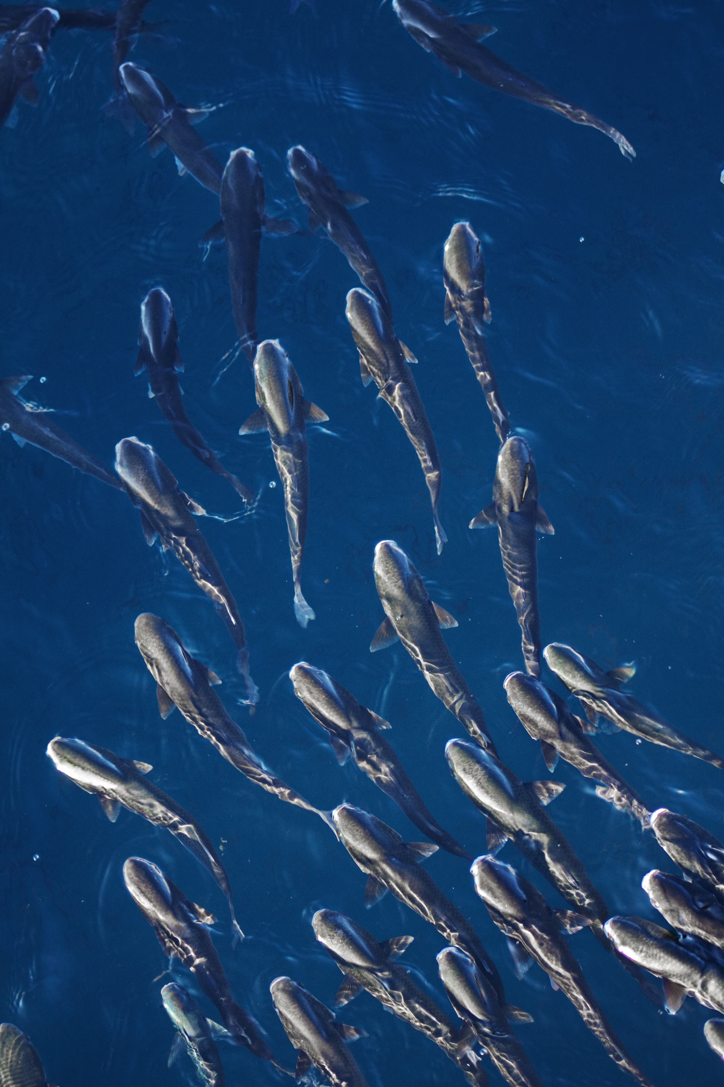
Dokonca aj tí, ktorí pravidelne jedia ryby, môžu mať nedostatok EPA a DHA
Na EPA a DHA sú bohaté len studenovodné morské ryby
Chované ryby majú zvyčajne nízky obsah EPA a DHA kvôli priemyselným krmivám, ktoré sú chudobné na omega-3
sleď
losos
treska
makrela
tuniak
sardinky
ančovičky
O!Mega-3 TG
Notes:
EPA a DHA sú syntetizované mikroriasami, ktoré sa živia zooplanktónom a potom malými a veľkými rybami. Takže EPA a DHA migrujú cez potravinový reťazec a končia v mäse tuniaka, makrely, morského lososa alebo akejkoľvek inej studenovodnej morskej ryby.
Na pultoch predajní sú najmä ryby pestované na farmách. Obsah EPA a DHA napríklad u „akvakultúrneho“ lososa je takmer 100% závislý od toho, koľko EPA a DHA bude (alebo nebude) pridané do krmiva.

Slide 8
Ponorte sa do hlbokého sveta omega...
Aby EPA a DHA priniesli telu viac benefitov, vedci vynašli metódy na zvýšenie KONCENTRÁCIE Omega-3 PUFA.
O!Mega-3 TG

Slide 9
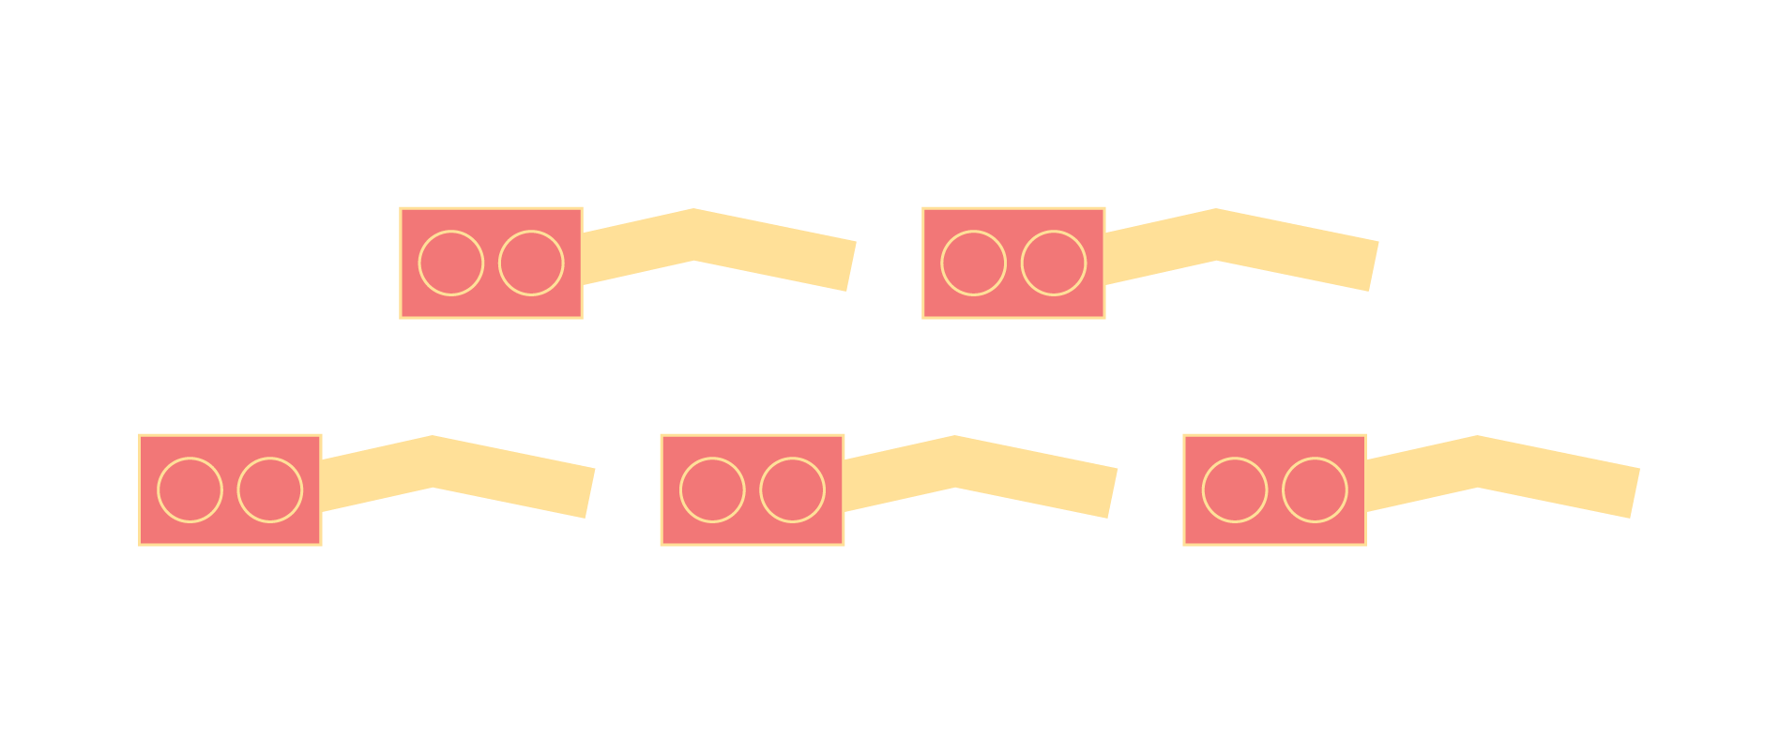
Ako dosiahnuť vysoké koncentrácie EPA a DHA?
Rybí olej (obsahuje EPA a DHA v prírodnej forme triglyceridov)
EPA a DHA
vo forme etyléteru
EPA a DHA redukovanej forme triglyceridov
Surová rybia hmota
Proces transesterifikácie
Proces reesterifikácie
Pomáha oddeliť EPA a DHA od ostatných mastných kyselín a zvyšuje ich koncentráciu v produkte.
Obnovuje prirodzenú formu EPA a DHA a ďalej zvyšuje ich koncentráciu v produkte.
EPA a DHA
15-20%
>60%
O!Mega-3 TG
Notes:
Na vytvorenie doplnku stravy s vysokou koncentráciou Omega-3 sa tuk najskôr oddelí od rybej hmoty. Potom sa konvertujú zlúčeniny rôznych mastných kyselín a izolujú sa z nich EPA a DHA, čím sa získa obohatený produkt – pomocou transesterifikácie.
Ako sa to deje?
Za určitých podmienok sa do prírodného rybieho tuku pridáva jednosýtny alkohol etanol, ktorý je schopný prijať len 1 molekulu mastnej kyseliny a v dôsledku výmennej reakcie mastných kyselín medzi glycerolom a etanolom vznikajú 3 typy zlúčenín etanolu: len s PUFA, iba s mononenasýtenými mastnými kyselinami a iba s nasýtenými mastnými kyselinami.
Ďalšou úlohou je oddeliť etanolové zlúčeniny s PUFA od všetkých ostatných. Etanol-PUFA zlúčeniny sú najľahšie, najtekutejšie a najmobilnejšie zo všetkých vytvorených zlúčenín, takže ich možno oddeliť znížením teploty a odstredením. Tak sa objavila etylesterová forma Omega-3 PUFA.
Potom vedci uvažovali o ďalšom zvyšovaní koncentrácie EPA a DHA a prišiel nápad reesterifikovať etylesterovú formu DHA a EPA späť.
Proces sa nazýval „reesterifikácia“, pretože táto opakovaná reakcia prebieha podobne, ale to, čo skôr stuhne, sa odoberie a všetko, čo je tekuté (etylesterové zlúčeniny s PUFA), sa odstráni. V dôsledku toho sa koncentrácia omega-3 kyselín ešte zvyšuje a získavajú redukovanú formu triglyceridov podobnú tej prirodzenej.

Slide 10
Rôzne formy zlúčenín EPA a DHA:
Prirodzená
triglyceridová forma
Etylesterová forma
Obnovená
triglyceridová forma
dlho používané v doplnkoch stravy
prezeprítomná
v rybom oleji
získala popularitu
v posledných rokoch
Spojenie s 3 rôznymi molekulami
mastných kyselín
Spojenie s 1 molekulou PUFA
Spojenie s 3 molekulami PUFA*
O!Mega-3 TG
*väčšinou
Notes:
Tuky sa v ľudskej strave vyskytujú najčastejšie vo forme esterov. Estery (alebo inými slovami "estery") - kombinácia mastných kyselín s alkoholmi (glycerol / glycerín, etanol / etylalkohol).
V prírodných tukoch prevláda triglyceridová forma: na molekulu viacsýtneho alkoholu glycerol sú naviazané 3 mastné kyseliny. Môžu to byť akékoľvek mastné kyseliny – polynenasýtené, mononenasýtené a nasýtené.
V prírodnom rybom oleji sa obsah polynenasýtených mastných kyselín pohybuje od 20 %. Preto na vytvorenie doplnkov stravy s vyššou koncentráciou PUFA je potrebné oddeliť požadované PUFA od ostatných mastných kyselín.
Na tento účel sa používa proces transesterifikácie. Forma získaná v dôsledku tohto procesu sa nazýva etylester alebo etylester. Po itransesterifikácii sa koncentrácia omega-3 PUFA v hotovom produkte zvýši 2-3 krát.
Na vrátenie PUFA do ich obvyklej triglyceridovej formy sa používa proces reesterifikácie a výsledná forma sa nazýva redukovaný triglycerid / reesterifikácia. Koncentrácia PUFA v hotovom produkte sa ešte zvyšuje.

Slide 11
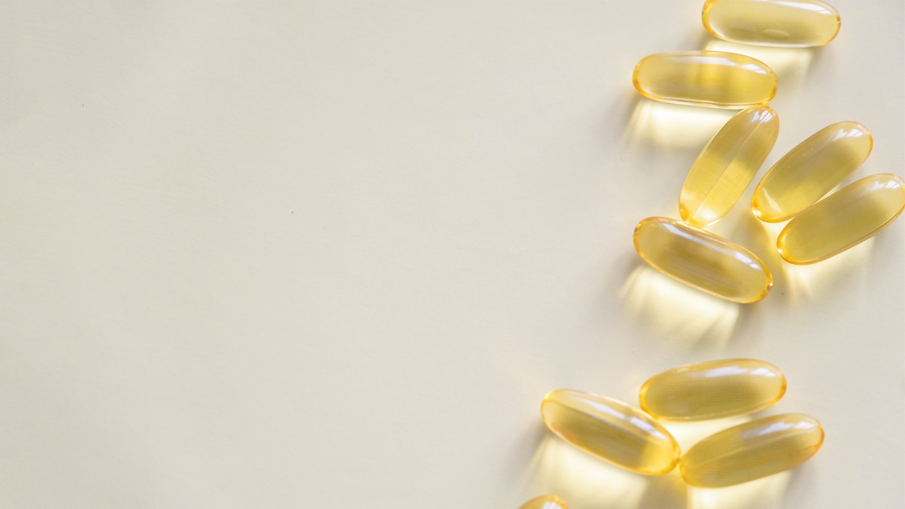
Redukovaná triglyceridová forma Omega-3 je svojou štruktúrou blízka tej prirodzenej.
Preto je pre telo prijateľnejšia a tráviace enzýmy s ňou ľahšie pracujú.
Obzvlášť dôležité je to pre ľudí, ktorí s doplnkami Omega-3 PUFA začínajú.
[8,9]
O!Mega-3 TG
prečítajte si štúdiu

Slide 12
Spojením inovácií a najlepších tradícií v starostlivosti o zdravie
sme vytvorili pre vás
O!Mega-3 TG - produkt pre účinnú podporu srdca, ciev a zraku
O!Mega-3 TG

Slide 13
O!Mega-3 TG
Obsah účinných látok v 1 kapsule
Rybí olej - 1000 mg
Omega-3 - 650 mg, z toho:
ako v prípade ~92 g duseného lososa z voľného chovu
EPA - 360 mg
ako v prípade ~201 g duseného lososa z voľného chovu
DHA - 240 mg
O!Mega-3 TG
Notes:
O normách denného príjmu EPA a DHA
Niekoľko odborných skupín a medzinárodných organizácií stanovilo odporúčania pre denný príjem EPA + DHA, ktoré sa zvyčajne líšia:
250 mg/deň až 500 mg/deň pre celkové zdravie
500 mg/deň až ≥ 1000 mg/deň pre zdravie srdca.

Slide 14
O!Mega-3 TG: tá istá - obnovená
triglyceridová forma
Zvýšená koncentrácia EPA a DHA v produkte
Forma veľmi blízka prirodzenej
O!Mega-3 TG

Slide 15
O!Mega-3 TG: bohatstvo Tichého a Atlantického oceánu
Na výrobu produktu sa používa rybí olej
zo studenovodných oceánskych druhov rýb
ančovičky
sardinky
makrela
tuniak
O!Mega-3 TG

Slide 16
Výroba O!Mega-3 TG v slnečnom Španielska: s vysokou kvalitou a starostlivosťou
01
02
Produkt je vyrobený v súlade s medzinárodným štandardom GMP.
Suroviny sú spracovávané technológiou Flutex – bez použitia toxických organických rozpúšťadiel a vysokých teplôt.
O!Mega-3 TG

Slide 17
1 kapsula O!Mega-3 TG
3x denne s jedlom -
a vaše telo ľahko zachytí rytmus zdravia!
O!Mega-3 TG

Slide 18
O!Mega-3 TG
podporuje zdravie srdca, ciev a zraku
posilňuje imunitný a nervový systém
pomáha zlepšiť stav pokožky
predlžuje aktívnu životnosť
O!Mega-3 TG

Slide 19
O!Mega-3 TG je ideálny pre tých, ktorí chcú:
zlepšiť vytrvalosť a výkon
vyrovnať sa s vysokou psychickou záťažou
podporiť zdravie svojho srdca a ciev
udržiavať si dobrý zrak
starať sa o svoj nervový systém
odolávať prechladnutiu počas chrípkovej a SARS sezóny
O!Mega-3 TG

Slide 20
O!Mega-3 TG
1
Pre zdravie srdca, ciev a zraku
2
Vysoká koncentrácia omega-3 PUFA v každej kapsule
O!Mega-3 TG

Slide 21
O!Mega-3 TG (30 kapsul)
2194
BONUSOVÉ BODY
KLUBOVÁ CENA
MALOOBCHODNÁ CENA
7,5
12,00 c.u.
15,00 c.u.
O!Mega-3 TG

Slide 22
O!Mega-3 TG (90 kapsul)
2191
BONUSOVÉ BODY
KLUBOVÁ CENA
MALOOBCHODNÁ CENA
19,0
30,00 c.u.
37,50 c.u.
O!Mega-3 TG

Slide 23
OMEga-3 TG misto Omega 3/60: čo sa zmenilo?
 | O!Mega-3 TG | Omega 3/60
Obsah PUFA omega-3 | Celkový obsah omega-3 PUFA 650 mg, z toho: EPA (kyselina eikosapentaénová) 360 mg; DHA (kyselina dokosahexaenová) 240 mg | Celkový obsah omega-3 PUFA 600 mg, z toho: EPA (kyselina eikosapentaénová) 300 mg; DHA (kyselina dokosahexaenová) 200 mg
Forma pripojenia | Obnovená forma triglyceridov (re-esterified TG) | Etylesterová forma (EE)
Patentované výrobné technológie
Výrobca | Rioja Nature Pharma, S.L (Španielsko) | United Pharma LLC (USA)

Slide 24
O!Mega-3 TG
1
O!Mega-3 TG - vyšší koncentrace
omega-3 PUFA + 8,3 %
3
O!Mega-3 TG je šetrná
a účinná technologie společnosti Flutex
pro extrakci rybího oleje bez použití
toxických organických rozpouštědel
nebo vysokých teplot.
O!Mega-3 TG - modernější forma
sloučeniny omega-3, která se strukturou
blíží té přírodní.
4
O!Mega-3 TG se vyrábí ve Španělsku
v high-tech výrobním závodě,
který splňuje mezinárodní standard GMP.
2

Slide 25
Zdravie celej rodiny s Omega-3
Aby ste tiež podporili harmonický vývoj vášho dieťaťa,
doplňte jeho stravu o DHA+D3 Smart Chews:
360 mg DHA a 12 mg vitamínu D3 v 1 lahodnej pastilke
Technológia ConCordix pre maximálnu biologickú dostupnosť
vhodné pre deti od 4 rokov
O!Mega-3 TG

Slide 26
Rytmus zdravia
O!Mega-3 TG

Slide 27
Výskum a literatúra
1.
Guo XF, Li KL, Li JM, Li D. Effects of EPA and DHA on blood pressure and inflammatory factors: a meta-analysis of randomized controlled trials.
Crit Rev Food Sci Nutr. 2019;59(20):3380-3393. https://doi.org/10.1080/10408398.2018.1492901
2.
Lee JB, Notay K, Klingel SL, Chabowski A, Mutch DM, Millar PJ. Docosahexaenoic acid reduces resting blood pressure but increases muscle sympathetic outflow compared with eicosapentaenoic acid in healthy men and women. Am J Physiol Heart Circ Physiol. 2019;316(4):H873-H881. https://doi.org/10.1152/ajpheart.00677.2018
3.
Saccà SC, Cutolo CA, Ferrari D, Corazza P, Traverso CE. The Eye, Oxidative Damage and Polyunsaturated Fatty Acids. Nutrients. 2018;10(6):668. Published 2018 May 24. https://doi.org/10.3390/nu10060668
4.
Giles GE, Mahoney CR, Urry HL, Brunyé TT, Taylor HA, Kanarek RB. Omega-3 fatty acids and stress-induced changes to mood and cognition in healthy individuals. Pharmacol Biochem Behav. 2015;132:10-19. https://doi.org/10.1016/j.pbb.2015.02.018
5.
Al-Khalaifah H. Modulatory Effect of Dietary Polyunsaturated Fatty Acids on Immunity, Represented by Phagocytic Activity. Front Vet Sci. 2020;7:569939. Published 2020 Sep 22. https://doi.org/10.3389/fvets.2020.569939
6.
Vaid M, Singh T, Prasad R, Katiyar SK. Intake of high-fat diet stimulates the risk of ultraviolet radiation-induced skin tumors and malignant progression of papillomas to carcinoma in SKH-1 hairless mice. Toxicol Appl Pharmacol. 2014;274(1):147-155. https://doi.org/10.1016/j.taap.2013.10.030
7.
Stark KD, Van Elswyk ME, Higgins MR, Weatherford CA, Salem N Jr. Global survey of the omega-3 fatty acids, docosahexaenoic acid and eicosapentaenoic acid in the blood stream of healthy adults. Prog Lipid Res. 2016;63:132-152. https://doi.org/10.1016/j.plipres.2016.05.001
8.
Dyerberg J, Madsen P, Møller JM, Aardestrup I, Schmidt EB. Bioavailability of marine n-3 fatty acid formulations. Prostaglandins Leukot Essent Fatty Acids. 2010;83(3):137-141. https://doi.org/10.1016/j.plefa.2010.06.007
9.
Neubronner, J., Schuchardt, J. P., Kressel, G., Merkel, M., von Schacky, C., & Hahn, A. Enhanced increase of omega-3 index in response to long-term n-3 fatty acid supplementation from triacylglycerides versus ethyl esters. European Journal of Clinical Nutrition, 65(2), 247–254. doi:10.1038/ejcn.2010.239
O!Mega-3 TG

